Slide 1
ANEMİLER
Araş. Gör. Dr. Kübra ŞENTÜRK
KTÜ Aile Hekimliği Anabilim Dalı
05.11.2024

Slide 2
Sunum planı
Anemi Tanımı
Anemi Sınıflandırması
Mikrositik anemiye yaklaşım
Demir Eksikliği Anemisi
Kronik Hastalık Anemisi
Talasemiler
Makrositik anemiye yaklaşım
B12 eksikliği
Folik Asit eksikliği
Sevk kriterleri

Slide 3
Anemi tanımı
anemi: Hemoglobinin yaş ve cinsiyete göre normal kabul edilen değerlerin altında olması
Kadınlar – Ηb <11,5 g/dL veya HTC < %35
Erkekler – Hb <13,5 g/dL veya HTC < %40
sadece hastalık değil: Birçok hastalığın belirti ya da bulgusu
Notes:
Anemi sınırları Dünya Sağlık Örgütü (WHO) tarafından 2024 yılında güncellenmiştir
Anemi, tam kan sayımında (hemogram) elde edilen kırmızı kan hücresi (Rbc ) ölçümlerinin bir veya daha fazlasında ( hemoglobin konsantrasyonu, hematokrit veya Rbc sayımı) azalma olarak tanımlanmıştır
Referans aralığı hastanın yaşı ve cinsiyetinin yanı sıra rakım, normatif popülasyonda sigara içmenin yaygınlığı ve diğer faktörler gibi diğer faktörlere bağlıdır

Slide 4
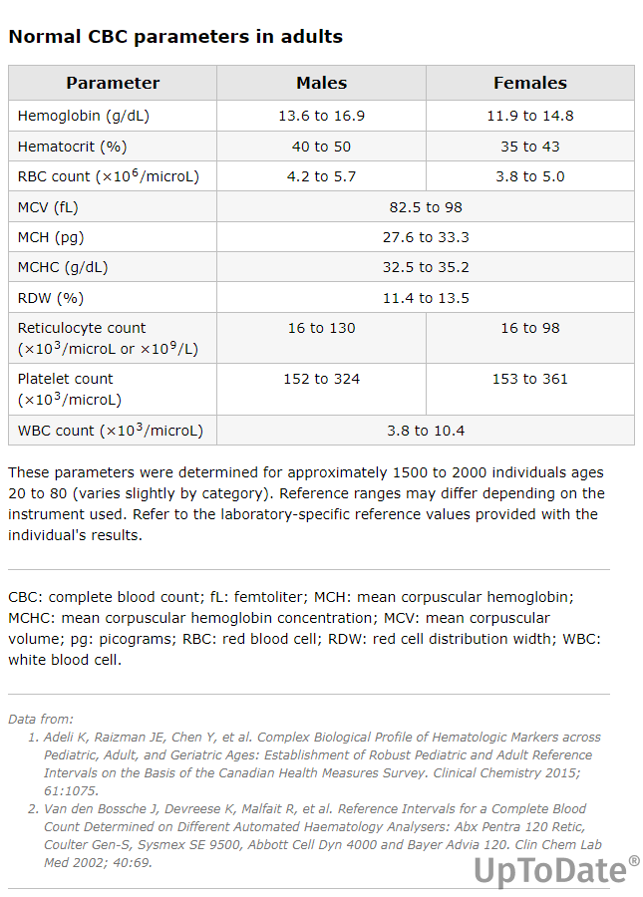
Anemi
Hematokrit: RBC hacminin toplam kan hacmine oranının santrifüjleme yoluyla ölçülmesi
MCV: Ortalama korpüsküler hacim>>RBC'lerin ortalama hacmi
MCH: Ortalama korpüsküler hemoglobin>>RBC'deki ortalama hemoglobin miktarı
MCHC: Ortalama korpüsküler hemoglobin konsantrasyonu>>RBC’deki hemoglobin miktarının yüzde olarak ifadesi
RDW: Eritrosit dağılım genişliği>> RBC büyüklüklerinin dağılım genişliği (anizositoz)

Slide 5
anemi
Retikülosit: Genç, çekirdeksiz eritrositler>> dolaşan eritrositlerin yüzdesi
Retikülositler, dolaşımdan temizlenen RBC'lerin yerini almak için sürekli olarak üretilir
Retikülosit sayısı RBC üretim oranını yansıtır
Retikilosit oranı: %0.5 -1.5
% Retikülosit indeksi (düzeltilmiş): % retikülosit (rapor edilen) x (hasta hematokriti/45)
Notes:
Retikülosit sayısı dolaşan eritrositlerin yüzdesi olarak rapor edilir. Bu rakamı yorumlamak için öncelikle çeşitli düzeltmeler yapılmalıdır. Çünkü, anemi durumunda retikülositlerin de yarı ömürleri artacaktır. Retikülositleri saydıktan sonra sonucu bir düzeltme yapmadan eritrositlerin yüzdesi olarak bildirmek yanlıştır
Örneğin % 1 retikülosit oranı hb 15 (htc 45) olan bir hasta için normal ,hb 5 (htc 15 )olan bir hasta içinse düşüktür

Slide 6
anemi
Periferik yayma:
Anemili tüm hastalarda periferik kan incelemesi temel yaklaşımlardan biri
Anormal eritrosit morfolojisi ya da inklüzyon cisimcikleri etiyolojik tanıyla ilgili fikir verebilir
Periferik kan incelemesinde lökosit formülü, trombosit sayısı ve morfolojisi, anormal hücre (normoblast, granülositer seri prekürsörü ya da blast)
Notes:
anormal hücre (normoblast, granülositer seri prekürsörü ya da blast) olup olmadığı incelenir

Slide 7
Anemi sınıflandırması
Morfolojik Sınıflandırma
MCV < 80 Mikrositer anemi
MCV 80-100 Normositer anemi
MCV > 100 Makrositer anemi

Slide 8
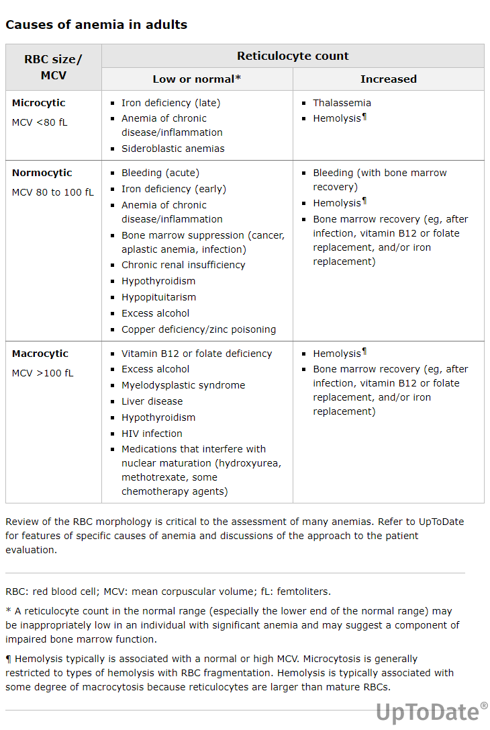
Anemi sınıflandırması

Slide 9
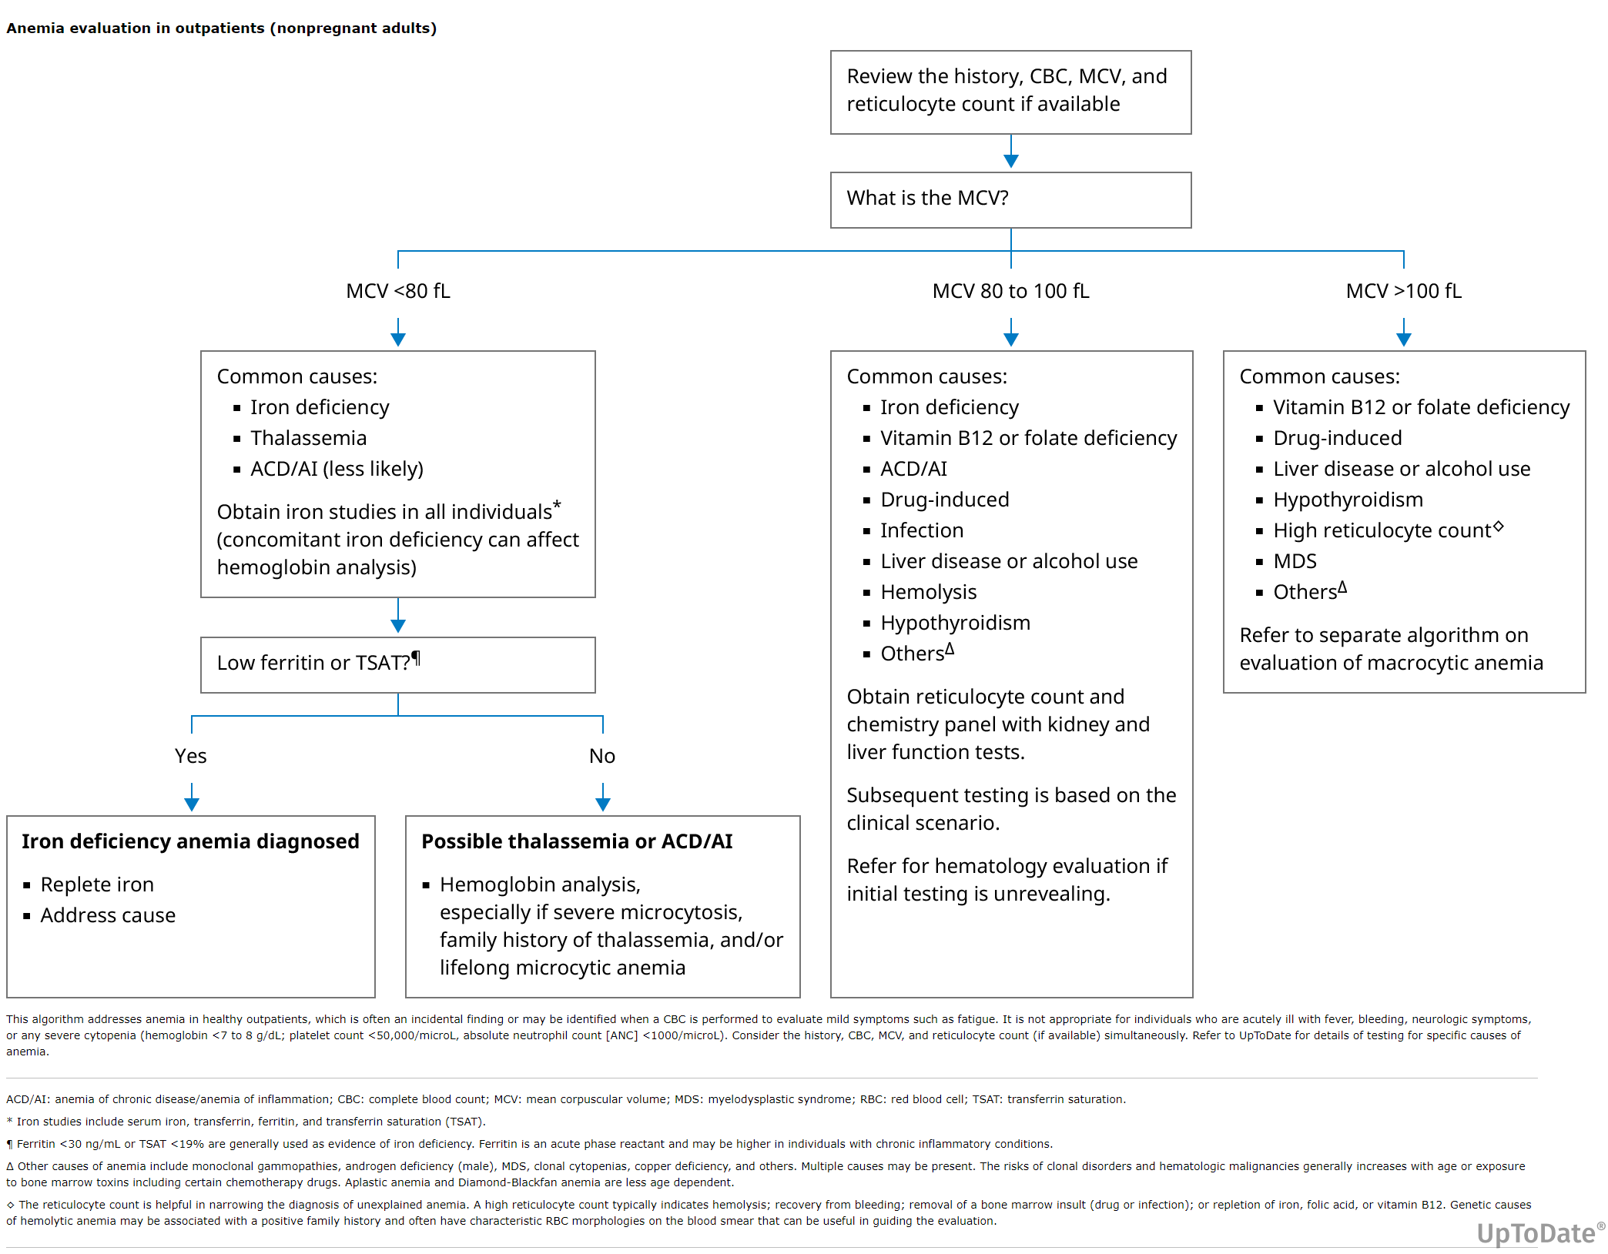
Anemi sınıflandırması

Slide 10
Demir eksikliği anemisi (dea)
Demir eksikliği önemli bir halk sağlığı sorunu olup dünyada en sık görülen anemi nedeni
kadınların %2
erkeklerin %1
Doğurganlık çağındaki kadınlarda ve çocuklarda
Demir eksikliğinde iki basamak vardır:
1. Demir eksikliği; vücudun toplam demirinin azalması, anemi henüz yoktur
2. DEA; demir eksikliğinin eritropoyezi azaltması sonucu anemi gelişmiştir

Slide 11
DEA etiyolojisi
Diyetle yetersiz alım:
Malnütrisyona yol açan yetersiz beslenme durumları
Azalmış demir emilimi:
Atrofik gastrit
Çölyak hastalığı
Helicobacter pylori enfeksiyonu
Bariatrik cerrahi
Yardımcı faktörler: Tannat, fosfat, fitat, yüksek kalsiyum içeren gıdalar
Herediter nedenler:

Slide 12
DEA etiyolojisi
Kan kayıpları: Belirgin veya hafif kan kayıpları
Travmatik kanamalar
Menoraji
Hematemez veya melena
Hemoptizi
Gebelik ve doğum
Hematüri
Sık kan donasyonu
Tetkik için sık kan verme
Laktasyon
Farkedilmeyen kanamalar, (özellikle gatrointestinal sistemde: gastrit, malignite, telenjiektaziler)
Gastrointestinal parazitler

Slide 13
Dea semptom ve bulguları
Erken evrelerde asemptomatik
Halsizlik
Güçsüzlük
Baş ağrısı
Baş dönmesi
İrritabilite
Çarpıntı
Egzersiz intoleransı
Egzersizle nefes darlığı
Pika, pagofaji
Huzursuz bacak sendromu

Slide 14
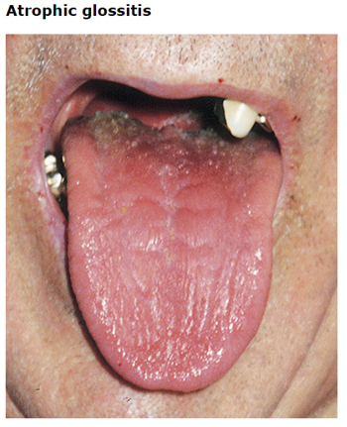
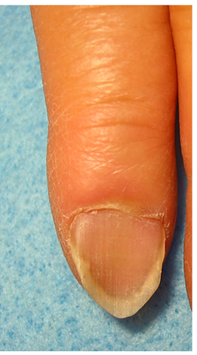
Dea semptom ve bulguları
Fizik Muayenede:
Solukluk (mukoza, konjuktiva el ayası, tırnak yatağı)
Taşikardi
Takipne
Mavi sklera
Dilde atrofik glossit, angular cheilitis
Kaşık tırnak (koilonişi)

Slide 15
DEA laboratuvar
Demir eksikliği erken dönemde Hb normal olabilir
Tam kan sayımı
Mikrositer anemi
MCV, MCH, MCHC
RDW
Trombosit
Periferik Yayma
Hipokrom, mikrositer
Anizositoz
Poikilositoz
Kalem hücreleri
Target hücreleri

Slide 16
DEA laboratuvar
Demir Parametreleri
Serum demiri
TDBK
Transferrin satürasyonu
Ferritin
<15 DE tanısı koydurucu
15 - 50 olası DE
50-100 DE olasılığı
Kesin tanı: kemik iliği biyopsisinde demir depolarının boş olmasının gösterilmesi
Notes:
Ferritin afr olduğu için yüksek olması DEA’sini dışlamaz, akut hastalıklar, kronik inflamasyon ve malignitelerde ferritin yükselebilir
Serum ferritin <15 ng/mL, demir eksikliği tanısı koymak için %99 oranında özgüldür, ancak serum ferritin düzeyleri <30 ng/mL için demir eksikliği tanısı kabul edilir

Slide 17
DEA py

Slide 18
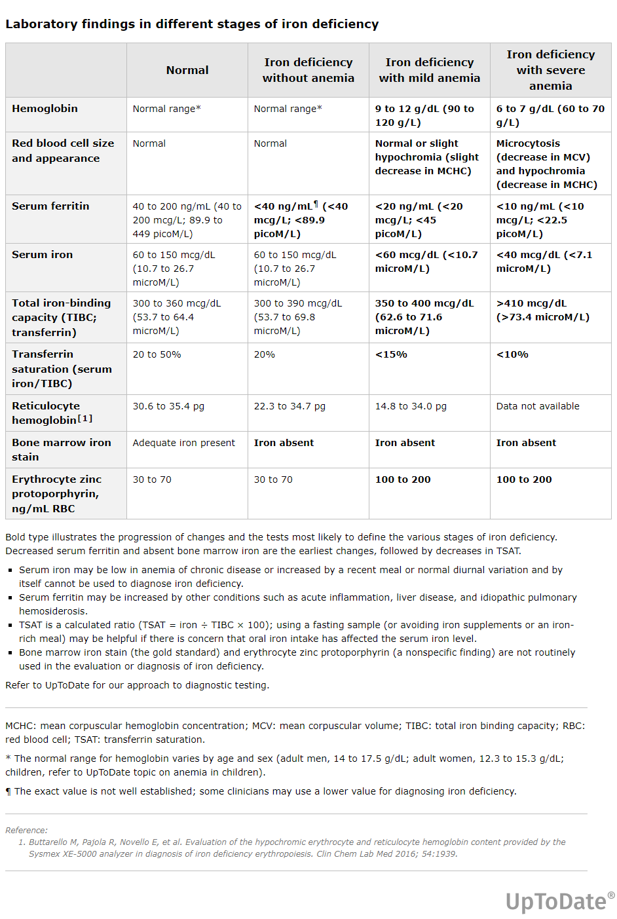
DEA laboratuvar

Slide 19
Dea ayırıcı tanı
Hastalık | Serum demiri | TDBK | Ferritin | TSAT | Depo demiri
DEA |  |  |  |  | -
KHA |  |  |  |  | ++
Talasemiler |  |  |  |  | +++
Sideroblastik Anemi |  |  |  |  | ++ /ring sderobastlar

Slide 20
Dea tedavi
Demir eksikliği ve demir eksikliği anemisinin tedavisi sadece demiri yerine koymak değil
Tüm hastalarda demir eksikliğinin nedeni belirlenmeli
Özellikle erkeklerde ve adet görmeyen kadınlarda; yeni başlayan demir eksikliği GİS malignitesi veya başka bir kanamayı düşündürür ileri tetkik
İleri tetkik: Endoskopi / kolonoskopi

Slide 21
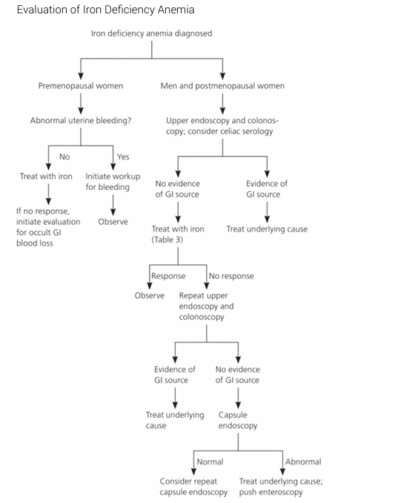
Dea tedavi
https://www.aafp.org/pubs/afp/ssues/2013/0115/p98/jcr:content/root/aafp-artcle-prmary-content-contaner/aafp_artcle_man_par/aafp_fgure

Slide 22
Dea tedavi
Oral tedavide: (ferro Fe+2) demir sülfat, demir fumarat, demir glukonat ilk tercih Emilimi daha iyi, daha etkili, daha ucuz, yan etkisi fazla
Günlük doz 100-200 mg arasında
Aç olarak / yemekten 1,5-2 saat sonra
Başka ilaçlarla en az 2 saat arayla
Asitli meyve suları veya C vitamini emilimi
Kalsiyum ve antiasitler emilimi
Notes:
bulguların şiddetine, ferritin düzeyine, hastanın yaşına ve gastrointestinal yan etkilere bağlı olarak 100-200 mg arasında değişebilir

Slide 23
Dea tedavi
Demir Fe+2 Yan Etkileri
Bulantı, kusma, hazımsızlık, kabızlık, ishal, koyu renk dışkı
Düşük dozla başla ve 4-5 gün içinde giderek dozu artır
Bölünmüş dozlarda veya en düşük dozda ver
Tolere edemiyorsa
Ferrik (Fe+++) demir
Enterik formlar

Slide 24
Dea tedavi
İlk düzelen halsizlik-yorgunluk
İlk düzelen lab bulgusu retikülositoz (5-7 gün sonra)
Hb 2-4 hafta içinde 1-2 g/dl artar
Anemi 2-4 ay içinde düzelir
MCV genellikle 3 ay sonra normale döner
En son düzelen Ferritin (6-9 ayda)
Tedaviye hemoglobin normale döndükten sonra 3-6 ay daha veya ferritin >50 olana kadar devam edilir.

Slide 25
Dea tedavi
Tedaviye yanıtın göstergesi Hb değerinin üçüncü haftada en az 2 g/dl artması
Hemoglobinleri normal, ferritinleri düşük hastalara ferritin değerleri normale gelene kadar 2-3 ay süre ile oral kullanılabilecek demir preparatları eklenmeli
Akut enfeksiyonda tedaviye ara verilir
Enfeksiyon tedavisinden sonra anemi tedavisi kaldığı yerden sürdürülür

Slide 26
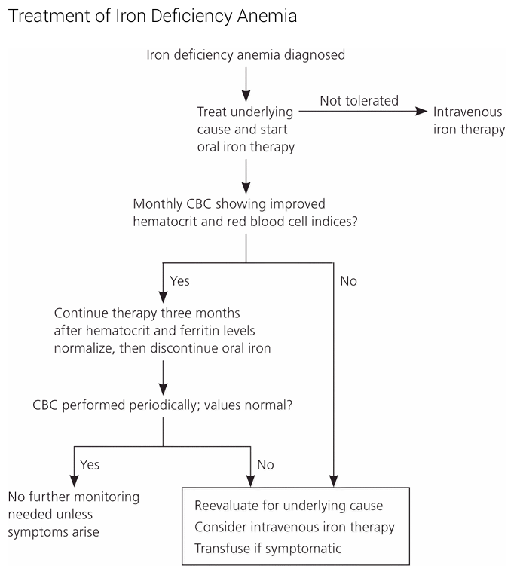
Dea tedavi
https://www.aafp.org/pubs/afp/ssues/2013/0115/p98/jcr:content/root/aafp-artcle-prmary-content-contaner/aafp_artcle_man_par/aafp_fgure

Slide 27
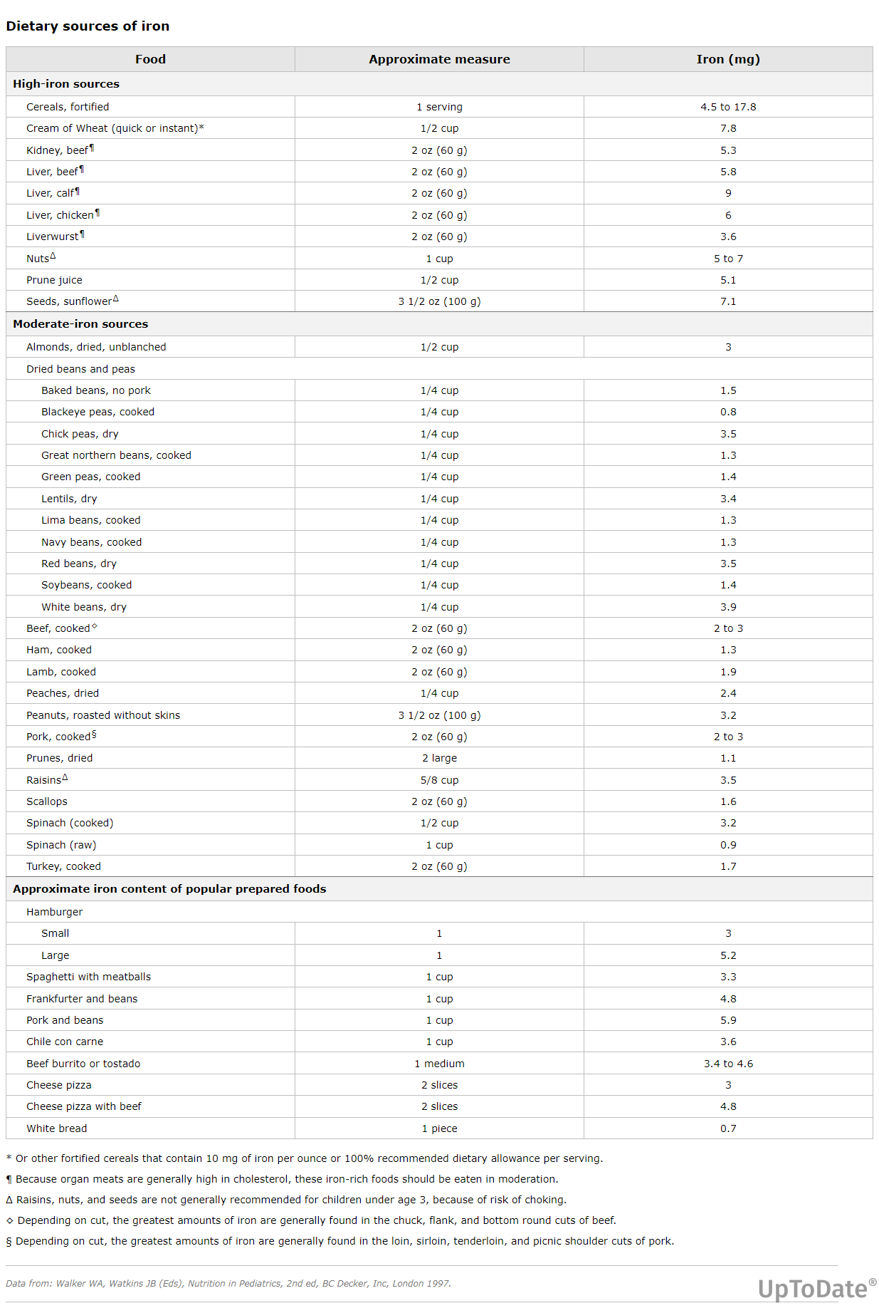
Dea tedavisi
Beslenme Önerileri:
Et (özellikle karaciğer)
Balık
Tahıllar
Yeşil yapraklı bitkiler
Kabuklu yemişler
Meyve kurusu

Slide 28
Dea tedavi
Parenteral Demir Tedavisi
Hastanın oral demir tedavisine uyumu ya da tahammülü yoksa
Aneminin ağır olması
Kan kaybının devam etmesi
Gastrointestinal hastalığın alevlenmesi (ülseratif kolit)
Demir emilim bozukluğunun olması
Hemodiyaliz hastaları

Slide 29
Gebelikte Demir Eksikliği
Gebelikte aneminin tanımlanması :
1. trimesterde: Hb < 11 g/dl
2. trimesterde Hb < 10,5 g/dl
3. trimesterde Hb < 11 g/dl
Anemi bulguları olmayan gebeye: gebeliğin 12-16. haftasından itibaren 40-60 mg/gün demir başlanmalı
Aylık olarak doğum sonrasına kadar gebe değerlendirilmeli, anemi gelişmemişse doğum sonrası 3 aya kadar aynı dozda devam edilmeli

Slide 30
Gebelikte Demir Eksikliği
Hb 7-11 g/dl arasında veya anemi bulguları varsa; tedavi dozunda (100-120 mg/gün) başlanmalı
Hb < 7 g/dl sevk
Anemi bulguları olup Hb bakılamayan hastaya tedavi dozunda demir başlanıp 3 ay sonra kontrole çağrılmalı; anemi bulguları düzelirse 40-60 mg ile devam edilmeli
Kontrolde anemi bulguları düzelmezse sevk

Slide 31
Kronik hastalık anemisi
Demir eksikliği anemisinden sonra ikinci sık, hastaneye yatan hastalarda en sık anemi nedeni
Enfeksiyon (abse, tbc, subakut bakteriyel endokardit)
Enflamasyon
Maligniteler
Ağır travmalar
Kalp yetmezliği
Diabetes mellitus
Kronik böbrek yetmezliği
Akut ve kronik immün aktivasyon

Slide 32
Kronik hastalık anemisi
Altta yatan hastalığa cevap olarak salınan sitokinler eritropoetini baskılar
Pozitif akut faz reaktanı olarak artan hepsidin, bağırsaktan emilen demirin plazmaya geçişini sınırlar; hemoglobin sentezi için gerekli demir kaynağı azalır
Eritrosit yapımında azalma ve eritrosit yaşam süresindeki kısalma aneminin gelişmesinden sorumlu

Slide 33
Kronik hastalık anemisi
Genellikle anemi hafiftir (Hb 10-11 g/dl), hastaların 1/5’inde daha ağır (Hb ≤8 g/dL)
Eritrositler normokrom normositerken, hastalık uzadıkça hipokrom mikrositer
Anemi ile beraber sitokinler (örneğin; IL-6) ve AFR (fibrinojen, ESH, CRP) artışı
Serum demir ve TDBK düşük, TSAT normal
Ancak, KHA’lı hastaların 1/5’inde TSAT demir eksikliğinde görülen sınırlara yakın derecede (%10 kadar) düşük olabilir
Notes:
KHA’yı demir eksikliğinden ayırmak için bir diğer yol da hastaya demir tedavisi verip yanıtı gözlemektir

Slide 34
Kronik hastalık anemisi
Tedavi altta yatan nedene yönelik
Semptomatik hastalara ve kalp hastalarına özellikle Hb <10 g/dl’nin altında ise eritrosit süspansiyonu verilmesi gerekir
Tedavide demir verilmesi endike değildir
Bazı kronik hastalıklarda özellikle malignitelerde eritropoetin tedavisi verilebilir

Slide 35
talasemiler
Talasemiler, otozomal resesif geçiş gösteren, hemoglobin (Hb) zincirlerinden birinin veya birkaçının hasarlı sentezi sonucu gelişen hipokrom mikrositer anemi ile karakterize heterojen bir grup hastalık
Talasemi, α, β, γ, δ olarak tanımlanan hemoglobin zincirinin veya zincirlerinin az sayıda veya hiç yapılamaması ile oluşur. Bu tanımlamaya göre, alfa zincir yapımı azlığı alfa talasemiye, beta zincir yapım azlığı beta talasemiye neden olmaktadır
Türk popülasyonunda talasemi taşıyıcılığı sıklığı %2,1 olup bölgeler arasında farklılıklar göstermekte

Slide 36
Beta talasemi
Sessiz taşıyıcı: Hemoglobin elektroforezinde Hb A2 düzeyleri ve periferik yaymaları normaldir, MCV hafif düşük olabilir
Beta Talasemi Minor:
Genellikle asemptomatik
Hb:10-11/g/dl, MCV düşük, RDW normal, RBC>5,5 milyon, hipokrom, mikrositer
Tanı: Hb elektroforezinde HbA2: %3,5-7, HbA ve HbF normal
Tedavi gerekmez, genetik danışmanlık

Slide 37
Beta talasemi
Beta Talasemi İntermedia:
Major ile minör arasında klinik bulgulara sahip heterojenik form
Hb:7-10 g/dl
Transfüzyon bağımlı değil ancak enfeksiyon gibi durumlarda gerekebilir
Hb elektroforezinde HbF hakimiyeti vardır, HbA %30lara çıkabilir

Slide 38
Beta talasemi
Beta Talasemi Major:
Hiç β zinciri üretilemez, Hb:3-6 g/dl
Ciddi hipokrom, mikrositer anemi, PY’de target hücreler
Ömür boyu transfüzyon bağımlı
Tanı: Hb elektroforezinde HbA=0, HbA2:%10-30, HbF: %70-75
Notes:
Çocuk doğumda normaldir, 6 aydan sonra anemi gelişir
Büyüme gelişme geriliği, HSM, kemik deformiteleri (kule kafa)

Slide 39
Makrositer anemiler
Megaloblastik
Vitamin B12 eksikliği
Folik asit eksikliği
DNA sentezini bozan ilaçlara bağlı
6-merkaptopürin
Sitozin arabinosid
Hidroksiüre
5-FU
Metotreksat
Zidovudin
Megaloblastik olmayan
Hipotiroidizm
Karaciğer hastalıkları
Alkolizm
MDS

Slide 40
Vitamin b12 eksikliği
Erişkinlerde makrositer aneminin en sık nedeni
B12 vitamini (kobalamin), hayvansal gıdalarda özellikle kırmızı ette bulunur
Yiyecekle alınan kobalamin proteine bağlıdır, midede asit ve pepsin ile proteinden ayrılır ve tükürük ve gastrik sekresyonlardaki haptokorrine bağlanır
Haptokorrin-kobalamin kompleksindeki kobalamin pankreatik proteazlarla serbest hale gelir.
Proksimal ileumda, mideden salgılanan İF’e bağlanır. Kobalamin İF kompleksi ileum mukoza hücreleri üzerinde bulunan reseptörlerine bağlanarak, hücre içine alınır
Portal dolaşıma salındığında transkobalamine bağlanır
Dokularda, çeşitli kimyasal reaksiyonlar için gereken adenozilkobalamin ve metilkobalamine dönüştürülür

Slide 41
Vitamin b12 eksikliği
Öykü
Vitamin B12 eksikliğine neden olabilecek etkenler sorgulanır
Beslenme hikayesinde; kırmızı et, süt, deniz ürünleri tüketimi ve vejetaryen beslenme
İleal rezeksiyon veya gastrektomi gibi cerrahi işlemler, malabsorpsiyon veya parazitoz gibi hastalıkların bulguları
Korozif madde veya uzun süreli H2 reseptör blokeri, PPI, Metformin tedavisi
B12 vitamini eksikliği genellikle yıllar içinde gelişir

Slide 42
Vitamin b12 eksikliği
Belirti ve Bulgular
Vitamin B12 eksiliğinde megaloblastik anemiye bağlı:
solukluk, hafif ikter
taşikardi, takipne
nörolojik bozukluklar (sebebi belirlenemeyen parestezi, kol-bacakta his kaybı, bilişsel değişiklikler, unutkanlık, ataksi)
psikiyatrik belirtiler (depresyon, demans)
Nörolojik ve psikiyatrik bulgular hematolojik bulgular gelişmeden önce de ortaya çıkabilir
Notes:
Folik asit eksikliğinde klinik tablo B12 eksikliği ile aynıdır en önemli fark nörolojik bulgular olmaz.

Slide 43
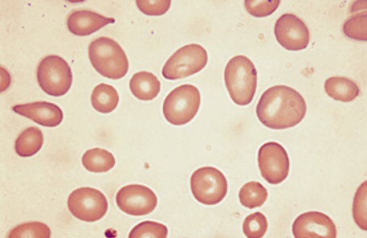
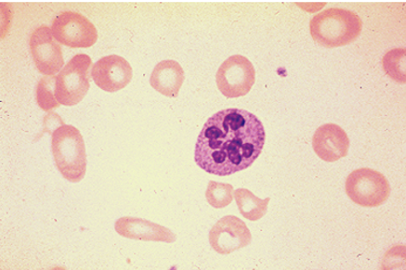
Vitamin b12 eksikliği
Laboratuvar
MCV >100 fL veya makro-ovalositoz
Hafif lökopeni ve/veya trombositopeni, düşük retikülosit sayısı
LDH, indirekt bilirubin yüksek
Homosistein ve Metilmalonik asit yüksek
Periferik kan yaymasında hipersegmente nötrofiller
Serum B12 seviyesi
<200 pg/mL düşük
200-300 pg/mL sınırda
>300 pg/mL

Slide 44
Vitamin b12 eksikliği
Tedavi
Tedavide kullanılan formları siyanokobalamin, hidroksokobalamin, metilkobalamin
Tedavide en çok siyanokobalamin İM, oral, sublingual olarak kullanılır
1000 mikrogram’lık ampullerden oluşan ticari formu>>
Bir hafta boyunca 1000 μg/gün, daha sonra bir ay boyunca 1000 μg/hafta, daha sonra her ay 1000 μg, vitamin B12 yetmezliği düzelene kadar şeklinde tavsiye edilmekte
Eğer pernisiyöz anemi varsa ömür boyu kullanılması gerekir

Slide 45
Vitamin b12 eksikliği
Tedavi
Oral tedavi için 1 hafta süreyle her gün 250-1000 μg/gün, takiben haftada 2 gün 2 hafta süreyle, sonra haftada 1 defa 1-2 hafta süreyle, en son aylık tedavi verilir
Hidroksikobalamin için pernisiyöz anemi ve nörolojik tutulumu olmayan diğer makrositik anemisi olan hastalarda başlangıçta haftada 3 kez, 2 hafta sonra her üç ayda bir kez 1000 μg İM olarak önerilmekte
Tedavi tamamlandıktan sonra erişkinler yılda bir kez, süt çocuğu grubu ve altta yatan hastalığı olanlar daha sık kontrol edilmeli
Notes:
Metilkobalamin vitamin B12’nin aktif formlarından biridir. Fakat ışığa duyarlı olduğu için parenteral tedavide kullanılmamaktadır
Siyanokobalamin 1000 mcg uygulanmasında yaklaşık 150 mcg vücutta kalır kalanı idrar ile atılır. Hidroksikobalamin için ise tek dozla vücutta kalan kısım daha fazladır
B12 vitamini eksikliği olan olgularda tek başına folik asit verilmesi nörolojik bulguların ağırlaşmasına neden olabilir.

Slide 46
Folik asit eksikliği
Çocuklarda makrositer aneminin en sık nedeni, Folik asit yeşil sebzelerde bulunur
Etiyolojide:
Alım azlığı: beslenme yetersizliği, alkolizm
Absorbsiyon bozukluğu: Çölyak hastalığı, İBH
İhtiyacın artması: Gebelik, lohusalık, hemoliz
İlaçlar: Metotreksat, TMP-SMZ, OKS’ler, antikonvulzanlar
Notes:
Bazı ülkeler (örneğin, Amerika Birleşik Devletleri, Kanada, Kosta Rika, Şili, Güney Afrika) üreticilerin nöral tüp defekti riskini azaltmak için tahılları ve tahıl ürünlerini folik asitle zenginleştirmesini zorunlu kılmıştır

Slide 47
Folik asit eksikliği
Klinik ve lab bulguları B12 eksikliği kliniği ile benzer
Nörolojik bulgu yapmaz
Homosistein yüksek, Metilmalonik asit normal
Serum folat
> 4 ng/mL normal
2-4 ng/mL sınırda
< 2 ng/mL yetersiz
Tedavide 1-5 mg folik asit, 1-4 ay kullanılır
Notes:
Psikiyatrik bulgu yapabilir

Slide 48
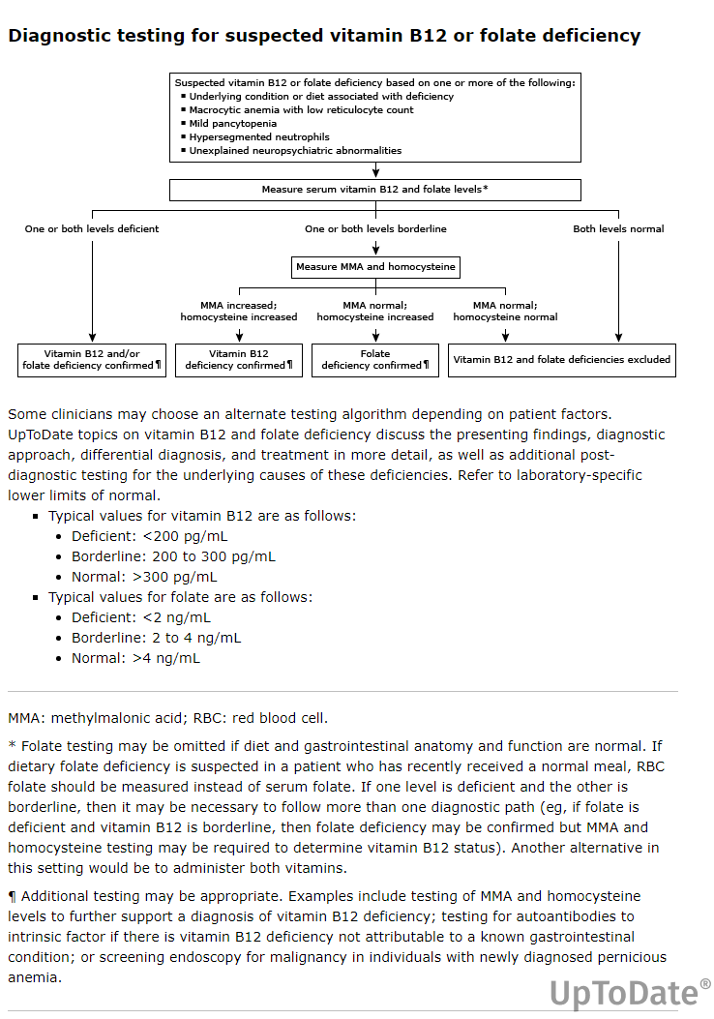

Slide 49
Gebelikte folik asit
Endikasyon | Doz (günlük) | Başlangıç Zamanı | Kullanım Süresi
NTD açısından Yüksek Risk | 4 mg | 3 ay önce | 12 hafta
NTD açısından Orta Risk | 1 mg | 3 ay önce | 12 hafta
NTD açısından Düşük Risk | 0,4 mg | En az 1 ay önce | 12 hafta
https://www.uptodate.com/contents/preconception-and-prenatal-folic-acid-supplementation?search=folik%20asit%20hamileli%C4%9Fi&source=search_result&selectedTitle=1~150&usage_type=default&display_rank=1#topicGraphics
Notes:
Yüksek risk: Ebeveynlerden herhangi birinin birinci derece akrabası veya ebeveynlerden herhangi birinde açık NTD'nin kişisel geçmişi
Orta risk: Kişisel veya ailede NTD dışında folat duyarlı konjenital anomali öyküsü,
Ailede NTD öyküsü (birinci veya ikinci derece akraba)
Tip I veya II diyabet

Slide 50
Sevk kriterleri
Erkeklerde ve post menapozal kadın hastalarda DEA varlığında
Gebede ciddi anemi (Hb < 7 g/dl) varlığında
Gebede orta şiddetli (Hb 7-11 g/dl) anemide tedavi cevabı alınamamışsa
Yetişkin hasta Hb < 7 g/dl ise
IV demir tedavisi gereken durumlar
Anemi ile birlikte kalp yetmezliği bulguları varsa ağır anemi düşünülerek
Belirgin splenomegali ve/veya hemoliz bulguları ve /veya ailede hemolitik anemi öyküsü varsa hemolitik anemi düşünülerek
Gizli bir GİS kan kaybı veya malabsorbsiyon kaynağı olduğundan şüphelenilen kişiler
Anemi nedeni açıklanamayan hastalar

Slide 51
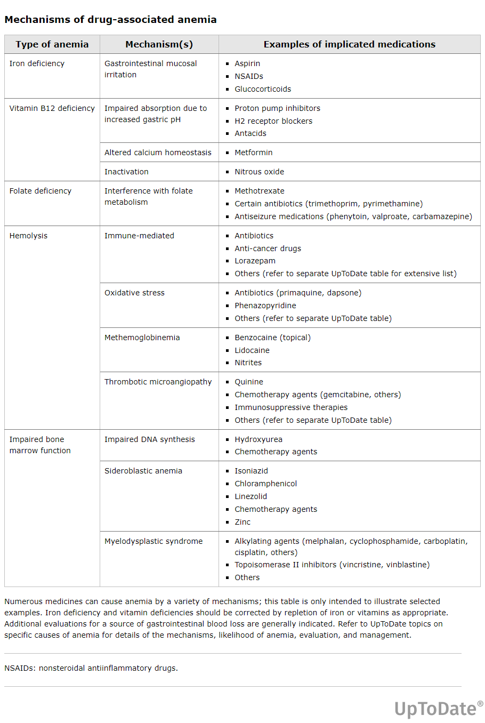

Slide 52
kaynaklar
Current Aile Hekimliği Tanı ve Tedavi, s:322-344, 2019
Türk Hematoloji Derneği Eritrosit Hastalıkları Tanı ve Tedavi Kılavuzu, s:22-29, s:80-84, s:2-10, 2019
Kutan Fenercioğlu A, Telatar B. Birinci Basamakta Anemili Hastaya Yaklaşım. Birinci Basamakta Kronik Hastalık Takibi ve Kronik Hasta Bakımı. 1. Baskı. Ankara: Türkiye Klinikleri; 2020. p.58-67
Çipil H, Demircioğlu S, Demir Eksikliği Anemisi, Turkiye Klinikleri J Fam Med-Special Topics. 2016;7(3):34-7
Avcu F, Kronik Hastalık Anemisi, Turkiye Klinikleri J Hem Onc-Special Topics. 2011;4(3):14-9
https://www.uptodate.com/contents/diagnostic-approach-to-anemia-in-adults?search=anemi&source=search_result&selectedTitle=1%7E150&usage_type=default&display_rank=1
https://www.uptodate.com/contents/causes-and-diagnosis-of-iron-deficiency-and-iron-deficiency-anemia-in-adults?search=anemi&source=search_result&selectedTitle=4%7E150&usage_type=default&display_rank=3#H2292235433
https://www.aafp.org/pubs/afp/issues/2013/0115/p98.html
https://www.uptodate.com/contents/macrocytosis-macrocytic-anemia?search=makrositer%20anemi&source=search_result&selectedTitle=1%7E150&usage_type=default&display_rank=1
https://www.uptodate.com/contents/clinical-manifestations-and-diagnosis-of-vitamin-b12-and-folate-deficiency?search=b12+eksikli%C4%9Fi&source=search_result&selectedTitle=2%7E150&usage_type=default&display_rank=2
https://www.uptodate.com/contents/causes-and-pathophysiology-of-vitamin-b12-and-folate-deficiencies?search=b12%20eksikli%C4%9Fi&topicRef=7155&source=see_link
https://www.uptodate.com/contents/treatment-of-vitamin-b12-and-folate-deficiencies?search=b12%20eksikli%C4%9Fi&source=search_result&selectedTitle=3%7E150&usage_type=default&display_rank=3#H1540931056

Slide 53
teşekkürler

